Slide 1
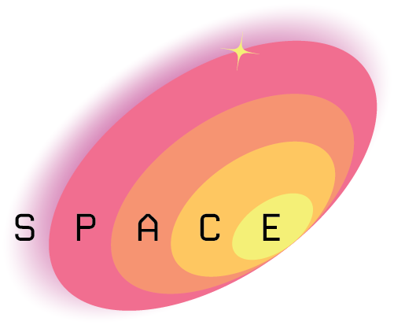





S.P.A.C.E. Photovoice Wettbewerb
Eine wissenschaftliche und kreative Erkundung neuer Welten
🚀Mission: Neuanfang.
Lektion 1

Slide 2
Eine kreative und wissenschaftliche Aufgabe
PhotoVoice = eine qualitative Forschungsmethode
Was würdest du mitnehmen?
Was würdest du am meisten vermissen?
Die Schüler*innen übernehmen folgende Rollen:
Beobachter*innen
Forscher*innen
Entscheidungsträger*innen
📌 Wissenschaft beginnt mit Neugier und Fragen

Slide 3
Der „Overview-Effect“
Christina Koch, Missionsspezialistin der Artemis-II-Mission, erklärte:
Der „Overview-Effekt“ tritt ein, wenn man durch die Kuppel blickt und die Erde vor dem Hintergrund des gesamten Universums sieht. Man sieht die dünne blaue Linie der Atmosphäre, und wenn man sich auf der dunklen Seite der Erde befindet, sieht man tatsächlich diese sehr dünne grüne Linie, die anzeigt, wo sich die Atmosphäre befindet. Man wird sich bewusst, dass jeder einzelne Mensch, den man kennt, innerhalb dieser grünen Linie lebt und dass alles außerhalb dieser Linie völlig unwirtlich ist. Man sieht keine Grenzen, keine religiösen Trennlinien, keine politischen Grenzen. Man sieht nur die Erde und erkennt, dass wir uns viel ähnlicher sind, als wir uns unterscheiden. Übersetzt mit DeepL.com (kostenlose Version)
Der “Overview-Effekt” beschreibt die kognitive Veränderung, die man erlebt, wenn man die Erde aus dem Weltraum betrachtet.
Führt zur Ehrfurcht und einem Gefühl der Verbundenheit.
Astronaut*innen berichten:
Man kann keine Grenzen erkennen
Stärkeres Gefühl der Verbundenheit
Emotionale Wandlung
Die Schüler*innen simulieren diese Perspektive → Experiment zur Perspektivverschiebung
Quelle: https://www.nasa.gov/centers-and-facilities/johnson/the-overview-effect-astronaut-perspectives-from-25-years-in-low-earth-orbit/

Slide 4
Was braucht man zum leben?
Biologische Bedürfnisse (Luft, Wasser)
Soziale Bedürfnisse (Gemeinschaft)
Emotionale Bedürfnisse (Zugehörigkeit)
Kulturelle Bedürfnisse (Selbstentfaltung)

Slide 5
Photovoice=Wissenschaftliche Methode
Photovoice = qualitative Forschungsmethode
Ursprung:
Entwickelt von Wang & Burris (1990er Jahre)
Die Teilnehmenden dokumentierten ihre Realität anhand von Bildern
Die „Photo Voice“-Methode bietet Menschen die Möglichkeit, bewährte Praktiken und Herausforderungen, denen sie in ihrem Alltag, in ihrer Region begegnen, mithilfe der Fotografie zu identifizieren und zu dokumentieren.Sie dient als Mittel, um über persönliche und gemeinschaftliche Anliegen zu kommunizieren, soziale Probleme aufzudecken und einen sozialen Wandel von unten anzustoßen. Die durch „Photo Voice“ erfassten Bedürfnisse und bewährten Praktiken bilden den Ausgangspunkt für weitere Diskussionen und Entwicklungen.

Slide 6
Emotionale Kreativität(Nachforschungs Konzept)
Emotionale Kreativität =Die Fähigkeit, Emotionen auf originelle und sinnvolle Art und Weise zu erleben und auszudrücken.
Beeinhaltet:
Neuartigkeit (neue Ideen)
Reflexion (Gefühle verstehen)
Authentischer Ausdruck
👉 Warum ist das wichtig in der Wissenschaft?
Hilft dabei, menschliche Erfahrungen zu deuten
Fördert die Kreativität bei der Problemlösung

Slide 7
S.P.A.C.E. Photovoice Wettbewerb
Eine wissenschaftliche und kreative Erkundung neuer Welten
🚀Mission: Neuanfang.
Lektion 2 – Wissenschaftlich agieren

Slide 8
Von der Idee zur Untersuchung
Wissenschaftliche Methode
Beobachten
Fragen stellen
Hypothesen (Was zählt?)
Daten sammeln (Bilder)
Analyse (Texte)
Zusammenfassen (Nimm es oder lass es)
Wissenschaft= Ideen anhand von Beweisen überprüfen

Slide 9
Daten Sammlung
Die Schüler*innen produzieren 4 “Daten Punkte”:
Personal SPACE (Persönlicher Raum)
Common SPACE (Gemeinsamer Raum)
Outer SPACE (Weltraum)
Creative SPACE (Kreativer Raum)
📸 Bilder= erforschte Daten

Slide 10
Die 4 “Daten Punkte”
🌱Personal SPACE
Was ist dir in deinem Alltag so wichtig, dass du es mitnehmen würdest, und in welcher Verbindung steht es zu deinem Körper, deinen Gefühlen oder deinen Bedürfnissen (wie Luft, Wasser, Ruhe oder Gesundheit)? Oder: Wenn du es nicht mitnehmen könntest, was würdest du in deinem Privatleben am meisten vermissen?
🌍Common SPACE
Was haben Menschen, Tiere und die Natur auf der Erde gemeinsam, und warum ist dies wichtig, um Leben zu ermöglichen (zum Beispiel Luft, Wasser, Nahrung oder Ökosysteme)? Es könnte sich auch um etwas handeln, das für das Funktionieren der menschlichen Gesellschaft unerlässlich ist.
🌌Outer SPACE
Was macht die Erde so besonders (einzigartig), wenn man sie aus der Ferne betrachtet, und was könnte passieren, wenn dieses Gleichgewicht (wie Sauerstoff, Klima oder Natur) gestört wird? Zeichne etwas, das man nicht mitnehmen kann und das zusammen mit der Erde für immer verloren wäre..
🎨Creative SPACE
Wenn du eine Idee oder Erfindung mit ins All nehmen könntest, um die Erde zu schützen, welche wäre das und wie würde sie unserem Planeten helfen? Oder welche kreativen Ideen hättest du für deinen neuen Planeten?

Slide 11
Analyse (schriftlich)
Jeder Text = Wisschenschaftliche Begründung:
Die Schüler*innen erklären:
Was sehe ich?
Warum ist das wichtig?
Welche Entscheidung treffe ich?
Die wissenschaftliche Methode umfasst: die Analyse von Daten und das Ziehen von Schlussfolgerungen

Slide 12
Poster Vorbereitung & Wissenschaftliche Kommunikation
Die Schüler*innen:
Kreieren ein Poster
Präsentieren ihre Ideen
Diskutieren über die Ergebnisse
Letzer Schritt einer wissenschaftlicher Methode: Teile deine Ergebnisse
🌍 Praktischer Kontext:
European Researchers’ Night
Öffentlichkeitsarbeit

Slide 13
S.P.A.C.E. Photovoice Wettbewerb
Eine wissenschaftliche und kreative Erkundung neuer Welten
🚀Mission: Neuanfang.
Extra Material

Slide 14
Die Ankunft
Du kommst an einem Ort an, an dem alles still ist. Keine Musik. Keine Vögel. Keine Stimmen. Es gibt keine Häuser, keine Straßen, keine Regeln. Nichts schreibt dir vor, wie die Dinge sein sollen. Es ist leer. Offen. Still.
Nach einer Weile schaust du zurück. In der Ferne siehst du einen kleinen blauen Planeten. Die Erde. Von hier aus kannst du keine Grenzen oder Unterschiede erkennen. Du siehst nur einen Planeten. Eine Heimat.
Wie fühlst du dich an diesem Ort? Was fehlt?

Slide 15
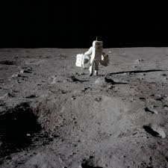
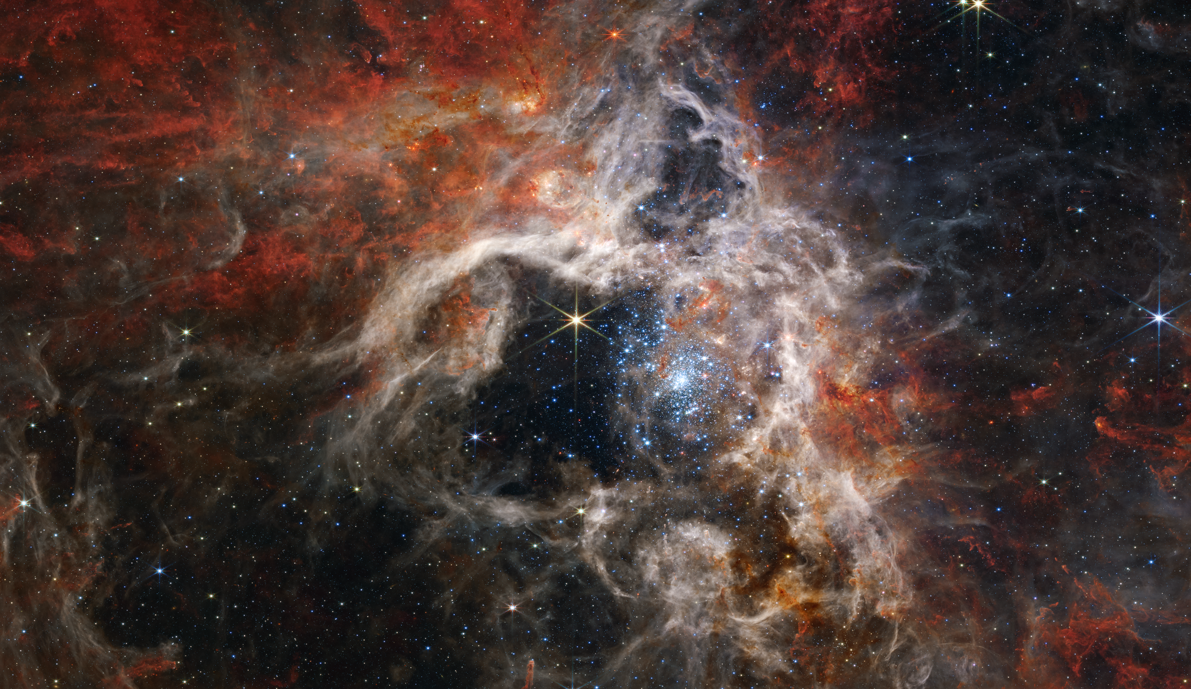
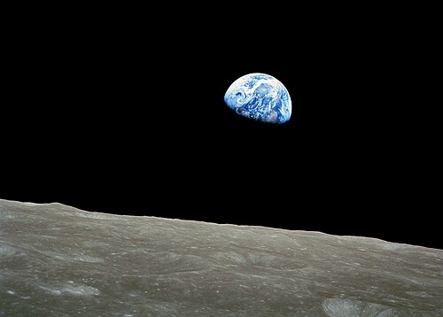

Bilder und Geräusche aus dem Weltraum (SPACE)
(c) NASA images
(c) NASA images
Klänge von Enceladus: Die Sonde „Cassini-Huygens“ der NASA, ESA und ASI hat auf dem eisigen Saturnmond Enceladus eine Atmosphäre entdeckt. (c) esa.int
Earthrise“ (1968). Der Apollo-8-Astronaut Bill Anders erinnerte sich: „Als ich aufblickte und sah, wie die Erde am kargen, zerklüfteten Mondhorizont auftauchte, überkam mich sofort fast der Gedanke: ‚Wir sind den ganzen weiten Weg zum Mond gekommen, und doch ist das Bedeutendste, was wir sehen, unser eigener Heimatplanet, die Erde.‘“ (c) NASA-Bilder
Morgendämmerung im Weltraum: Signale des „Morgengesangs“ wurden vom WBD-Instrument (Wide Band Data) des ESA-Clusters erfasst (c) esa.int

